Slide 1








2ème Conférence Régionale de la Logistique
OCCITANIE
Ouverture de la conférence Monsieur le Préfet de la Région Occitanie André Pierre DURAND et Monsieur le Vice Président aux Mobilités pour tous et aux infrastructures Jean Luc GIBELIN

Slide 2
2ème Conférence Régionale de la Logistique
OCCITANIE , Table Ronde Quelles orientations en faveur du développement d’une logistique durable en Occitanie

Slide 3
2ème Conférence Régionale de la Logistique
OCCITANIE
Intervention de Christophe BAZZO , Directeur Général Délégué Infrastructures, Transports, Mobilités, Mer Région Occitanie

Slide 4

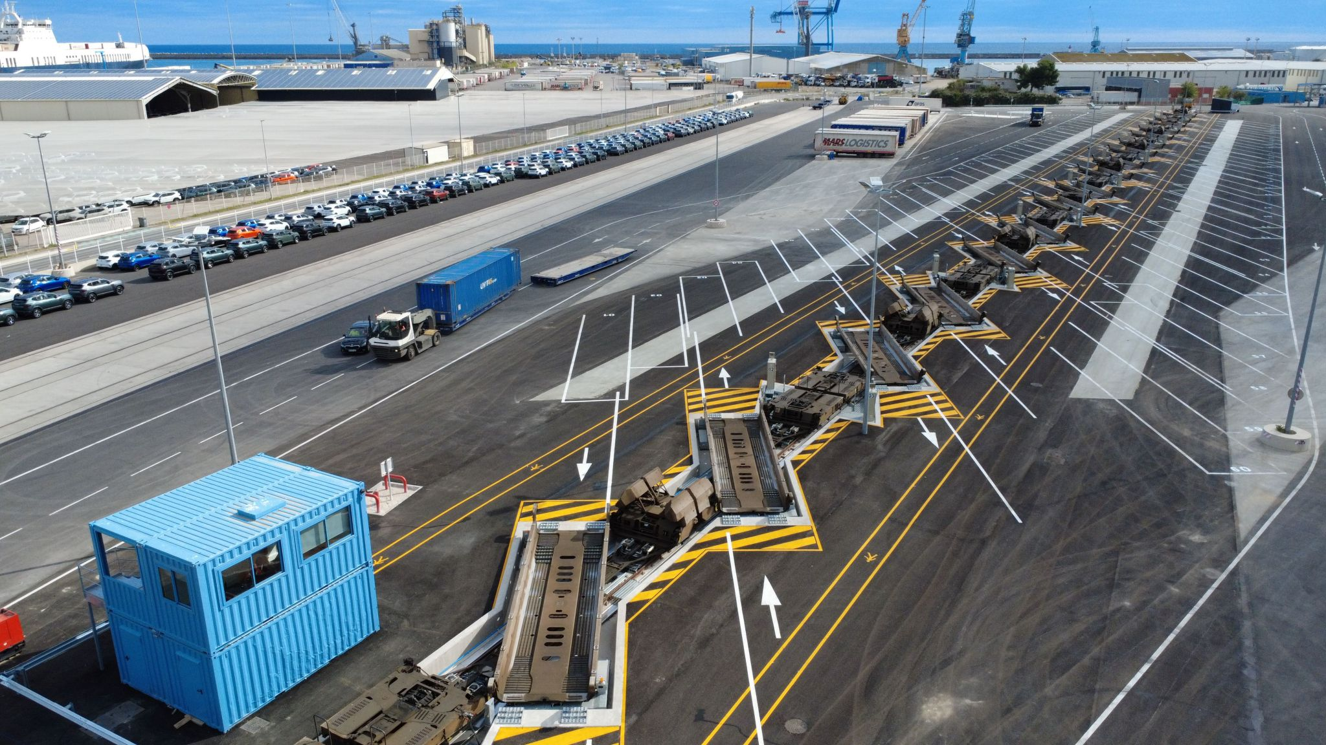




La Région Occitanie
De l’entretien des voies au développement de nouvelles plateformes de transfert rail-route et à la réouverture de lignes de fret, la Région crée les conditions d’un transport de marchandises décarboné
Une offre logistique multimodale en développement pour les ports régionaux d’Occitanie :
PORT DE SETE : 10 ans d’investissements au service de l’intermodalité
Raccordement ferroviaire :
42 km de voies ferrées portuaires,
raccordement rapide au RFN à 2 km du port,
chargement/déchargement 40 000 UTI/an,
terminal équipé avec la technique de chargement horizontal Modalohr sur une zone de 6 ha en mesure de charger 3 trains simultanément de 700 m,
services d’autoroutes ferroviaires réguliers : 3 services par semaine à destination de Calais, 3 à destination de Paris-Valenton et un à destination de Poznan en Pologne,
services pour le chargement des marchandises en vrac avec notamment des connexions de 3 trains par semaine à destination de Tonneins (Lot-et-Garonne) et Portes-Lès-Valence (Drôme)

Slide 5
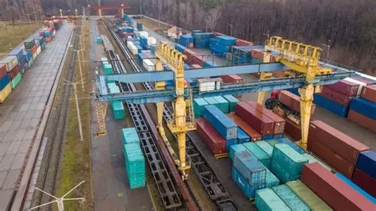
La Région Occitanie
De l’entretien des voies au développement de nouvelles plateformes de transfert rail-route et à la réouverture de lignes de fret, la Région crée les conditions d’un transport de marchandises décarboné
Une offre logistique multimodale en développement
SEM Perpignan Saint Charles Conteneur Terminal - transbordements train-camion, camion-train- inscription au CPER 2023-2027:4,3M€
Une SEM portée par une partenariat public (80%) /privé avec aux cotés de la Région, CD 66, PMM, CCI PO, Novatrans, Le port de Barcelone, Froid Combi…
Superfie de transbordement 75 000m2
Un potentiel supérieur à 110 000 transbordements annuels (2 voies ferrées par cour, 2 voies de circulation poids lourds par cour )
portiques de 40 tonnes de capacité, 3 reach-stackers de 45 tonnes de capacité, 3 tracteurs de cour
8 voies de stockage d’UTI au sol (15 000m2)n zone de stockage d’UTI de courte durée, 1000m2 de stockage de conteneurs vides
Réalisation de train longs de 750 m sans coupure vers Anvers, Dourges, Paris, Zeebruges, Calmais, Cologne au total 31 départ pas semaines
PROJET DE DEVELOPPEMENT DES INFRASTRUCTURES FERROVIAIRES DU BOULOU – inscription CPER 2023-2027:
Situé à proximité de la frontière espagnole, sur la façade est des Pyrénées
important trafic européen de marchandises à origine et/ou destination de l’Espagne
Projet à près 100 M€:
Augmenter la capacité de la gare de fret, notamment pour le trafic marchandises transitant vers/depuis l’Espagne
Permettre le report d’une partie des trajets actuellement faits par camions vers le rail, ce qui réduirait les nuisances, les émissions
Création d’un nouveau faisceau de voies de service
La Région toujours mobilisée pour reprendre la gestion foncière du PSCCT pour assurer le développement de la plateforme et sa pérennisation

Slide 6
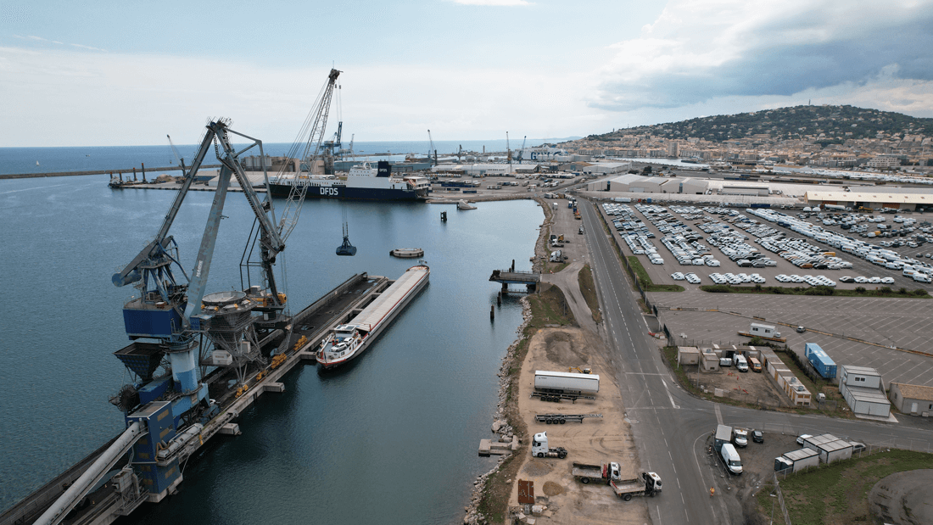
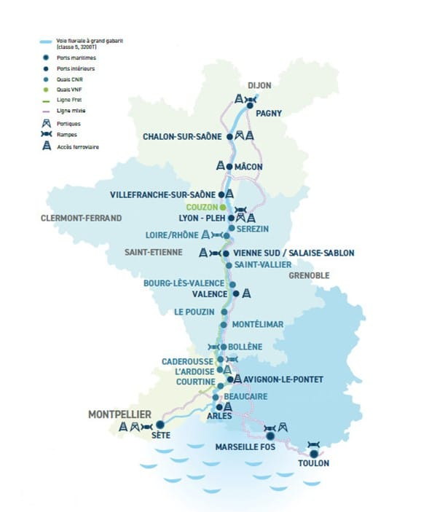
La Région Occitanie
De l’entretien des voies au développement de nouvelles plateformes de transfert rail-route et à la réouverture de lignes de fret, la Région crée les conditions d’un transport de marchandises décarboné
Une offre logistique multimodale en développement pour les ports régionaux d’Occitanie :
PORT DE SETE : 10 ans d’investissements au service de l’intermodalité
outil multimodal complémentaire du ferroviaire,
voie d’accès à la vallée du Rhône : 63 km ; 1 écluse ; 8 postes d’attente,
100 000 tonnes/an granulats-alimentation animale-céréales- colis lourds, coke, clinker,
projet de modernisation => conserver une capacité d’emport entre 1200 et 1500 tonnes.

Slide 7
2ème Conférence Régionale de la Logistique
OCCITANIE
Intervention de Catherine TREVET, Directrice Régionale Occitanie SNCF RESEAU

Slide 8

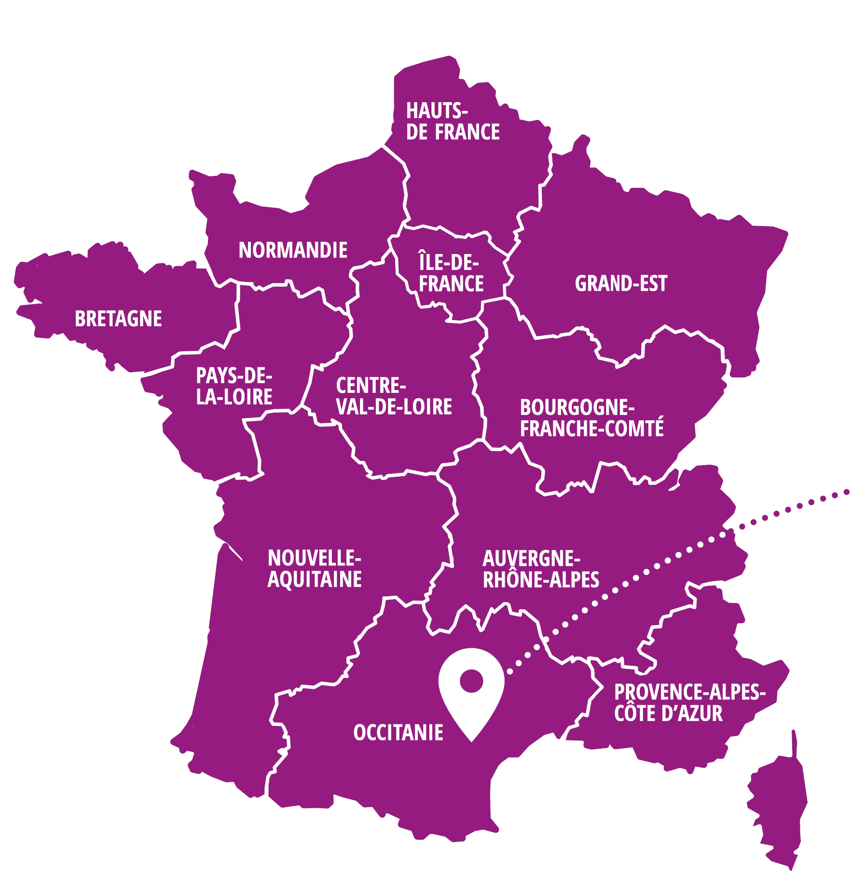

Occitanie
Chiffres clés
2025
Le réseau ferré
2600 km
Voies ferrées circulées
Dont 1400 LDFT
Les clients
15
Entreprises ferroviaires voyageurs et FRET
70
Installations Terminales Embranchées
Ouvrages d’art
Ouvrages en terre
4574
2628
Les équipes
3200
Collaborateurs
Le flux
Les investissements
760
Trains voy/j
100
Trains Fret/j
20 Mds€
Montant des chantiers et projets / 2040
Emploi
100
Recrutements
500 M€
En 2025
à travers 35 chantiers pour la régénération du réseau

Slide 9
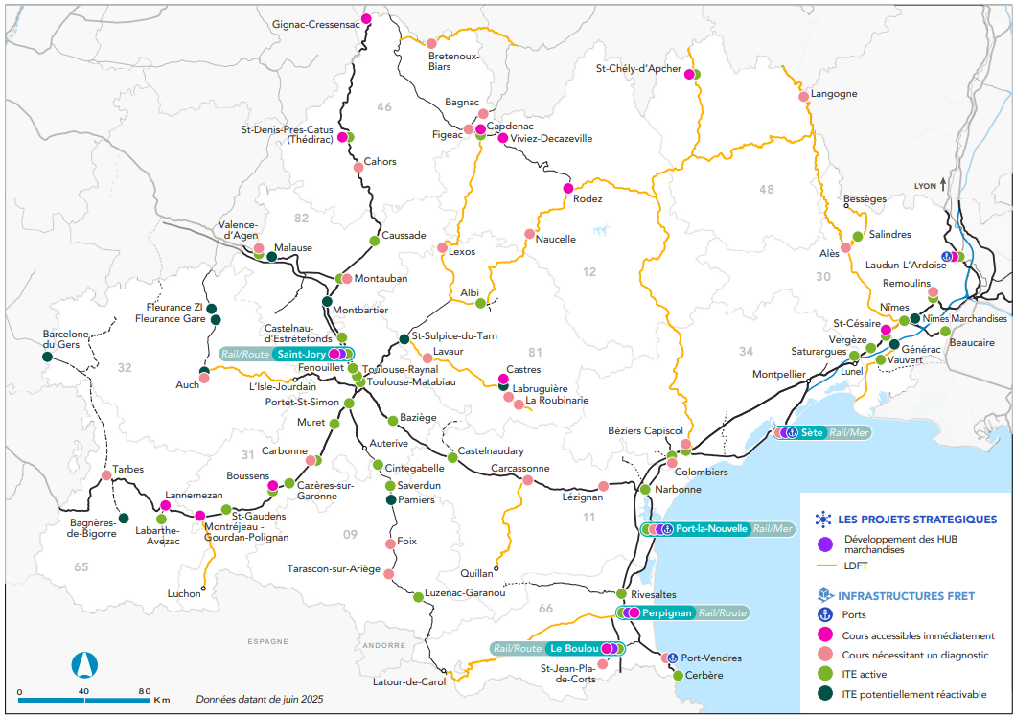
Un réseau dense
Caractéristiques
de notre infrastructure
2600km
1200km structurant
1400km LDFT
5
hubs marchandises
4
ports
70
ITE (Installation
Terminale Embranchée)
49
cours marchandises

Slide 10

Nos priorités
Nos priorités
    1
  Améliorer la
  performance du réseau en renforçant notre infrastructure ferroviaire
    2
    Poursuivre les projets de développement
    3
    Renforcer la connectivité à l’international
    4
    Renforcer la collaboration avec les acteurs du territoire
  Enjeux environnementaux

Slide 11
2ème Conférence Régionale de la Logistique
OCCITANIE , Intervention de Paul JOHO , Directeur des Transports, Direction Régionale de l’Environnement , de l’Aménagement et du Logement

Slide 12




La Région en chiffres et en actions
Des ambitions nationales et régionales pour les reports modaux
4
Chantiers de transport combiné rail-route
33
ITE actives avec a minima 1 desserte ferroviaire/ semaine
11 500
PL par jour au Perthus
Le Canal du Rhône à Sète et le canal du Midi, porteurs d’opportunités
Ports maritimes sur lesquels des investissements importants on été réalisés
3
1ère Région d’Europe à énergie positive en 2050
Une Région qui s’équipe en hydrogène
~ 200 M€
prévus au CPER et au CPIER Rhône-Saône pour les modes alternatifs et les ports maritimes
Axe
décarbonation

Slide 13

Objectifs et propositions d’orientations
Poursuivre les investissements ferroviaires
Organiser le report modal
Développer le transport fluvial
Faire des ports des acteurs majeurs de la transition énergétique
Développer l’attractivité des ports maritimes
Axe décarbonation
Valoriser les capacités multimodales des ports Régionaux
Encourager la mutation énergétique des véhicules
Animer le corridor H2
Flécher les dispositifs d’accompagnement
Encourager une logistique sobre et durable
Axe
décarbonation
Partager des bonnes pratiques

Slide 14
2ème Conférence Régionale de la Logistique
OCCITANIE , Intervention de Bastien ESPINASSOU, Directeur Adjoint DREETS et Agnès NADOT Direction de la formation et des parcours professionnels Région Occitanie

Slide 15

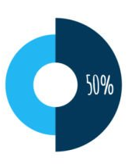




La Région en chiffres et en actions
95 100
Un dispositif de formation déjà riche pour un public large
emplois logistiques en Région
5,6 %
de l’emploi salarié Régional
Un Plan Régional de Formation pour les jeunes et les publics en reconversion
Des dispositifs pré-qualifiants pour les publics éloignés de l’emploi
Des dispositifs qualifiants (CACES, titres professionnels conducteurs, anglais, logiciels…)
Autant d’emplois logistiques au sein de la filière qu’au sein des autres secteurs de l’économie
28 500 offres d’emploi sur 1 an
43 %
Des demandeurs d’emploi dans ces métiers inscrits depuis plus d’1 an
35 %
des projets de recrutement jugés difficiles par les employeurs
Emploi –
formation
Emploi –
formation

Slide 16




Objectifs et propositions d’orientations
Faire connaître les métiers, leur évolution ainsi que les opportunités d’emploi
Développer l’attractivité des métiers
Communiquer auprès des différents publics pour répondre aux difficultés de recrutement
Intégrer les nouveaux enjeux de la logistique dans l’ensemble des formations
Adapter les formations aux évolutions des métiers
Axe emploi - formation
Anticiper l’évolution des besoins en compétences et l’émergence de nouveaux métiers
Agir au plus près des territoires
Appuyer les entreprises dans leurs projets de recrutement
Développer une offre de service à 360° pour appuyer les entreprises
Améliorer la Qualité de Vie au Travail
Encourager l’engagement des entreprises
Accompagner les entreprises dans leur démarche RH
Emploi –
formation

Slide 17
2ème Conférence Régionale de la Logistique
OCCITANIE , Intervention de Francois DE BERTHIER , Président de TENLOG

Slide 18








La Région en chiffres et en actions
Des ambitions régionales
Des actions et initiatives développées en Région
Favoriser la réindustrialisation et l’industrie de demain
Colloque numérique (TENLOG et cluster DIGITAL 113)
Accroître la compétitivité des entreprises et leur performance environnementale
Des ressources
La Mêlée Numérique
LE CLIR (Convergence des Logistiques Innovantes & Responsables) - Daher
Innovation et
numérique

Slide 19

Objectifs et propositions d’orientations
Contribuer à l’amélioration de la traçabilité et de la visibilité en temps réel
Axe innovation et numérique
Encourager une gestion plus efficiente et automatisée des opérations logistiques
Faciliter l’optimisation et les Big Datas
Promouvoir l’innovation au service de la durabilité
Innovation et
numérique

